Slide 1
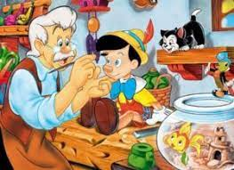
Il mio amico pinocchio... «Si sa: in questo mondo bisogna tutti aiutarsi l’uno con l’altro»
Progetto didattico educativo a.s. 2022-2023

Slide 2
La fiaba costituisce un genere narrativo molto stimolante che permette ai bambini di descrivere le proprie emozioni utilizzando la lingua nella sua funzione immaginativa e fantastica, sollecitando esperienze altamente educative sul piano cognitivo, affettivo, linguistico e creativo.

Slide 3
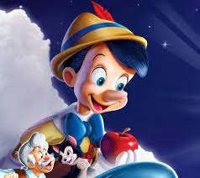
Pinocchio “burattino” è un personaggio nel quale ogni bambino si può riconoscere, colmo di desideri, avventure, capricci, di regole non sempre vissute, guidato solo dall’istinto che lo aiuta a soddisfare i suoi bisogni. La favola aiuterà i bambini a scoprire gli aspetti negativi e positivi che sono intorno a loro per riuscire a crescere e a diventare alla fine come Pinocchio un “bambino vero”.

Slide 4
Obiettivi generali
Proponendo la storia di Pinocchio si affronteranno diversi argomenti che porteranno i bambini al raggiungimento di alcuni obiettivi:
Imparare a conoscere se stessi.
Prendere coscienza dei propri comportamenti.
Sentirsi amati e parte di una famiglia
Riconoscere l’importanza delle regole
Rispettare le regole
Imparare a stare con gli altri.
Comportarsi bene nei confronti di papà, mamma e di quanti si prendono cura di loro.
Sviluppare il senso di gratitudine verso i genitori.
Riconoscere comportamenti giusti e sbagliati.
Riflettere sull’amicizia, la solidarietà e l’aiuto del prossimo.
Essere prudenti nelle amicizie.
Conoscere diritti e doveri.
Imparare a fare.
Stimolare la fantasia e la creatività.
Attivare la cooperazione e il lavoro di gruppo.

Slide 5
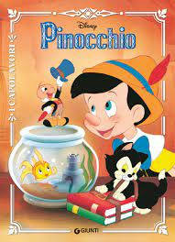
Il progetto vuole aiutare il bambino a riflettere sui comportamenti, sulle scelte quotidiane,
sull’importanza del bene vero verso le persone che ci stanno accanto e che ci aiutano a crescere anche quando il bene comporta fatica. Riconoscere che la vita è un bene prezioso che va vissuto con impegno e coraggio per crescere e diventare dei “bambini veri.”
I vari personaggi della storia aiuteranno i bambini a riflettere su tematiche importanti quali la famiglia, l’amicizia, il rispetto delle regole, la gratitudine, la solidarietà, l’aiuto reciproco, la ricerca della verità.

Slide 6
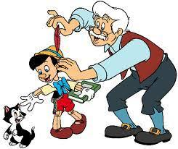
Geppetto: incarna la generosità e l’amore, lui vende tutto per il proprio “bimbo – burattino”, proprio come ogni papà che si sacrifica per il proprio figlio perché gli vuole bene. E’ tale il suo amore che ha amato anche un pezzo di legno animato.

Slide 7
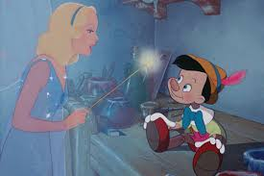
La Fata Turchina: è l’immaginario e il fantasioso di cui tanto i bimbi hanno bisogno. E’ lei che ha avverato il desiderio di Geppetto di avere un figlio e che aveva detto a Pinocchio” diventerai un bimbo vero ma attenzione, devi comportarti bene”. E finalmente, quando comprende che il burattino è cresciuto, il premio finale, lo trasforma in un vero bambino.

Slide 8
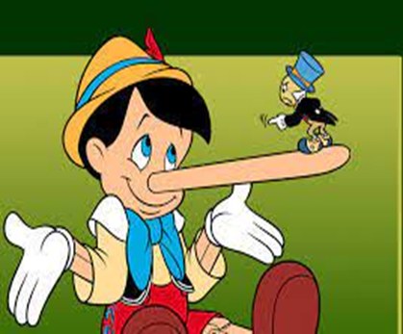
Il Grillo parlante: è un po’ come la voce della coscienza che aiuta Pinocchio a riflettere sulle sue azioni.

Slide 9
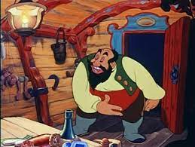
Mangiafuoco è il proprietario del teatro dei burattini che viene colpito dalle capacità di Pinocchio e lo prende tra i suoi burattini, dandogli delle monete d’oro. Successivamente lo lascerà ritornare a casa ... Ma Pinocchio non ha ancora imparato....

Slide 10
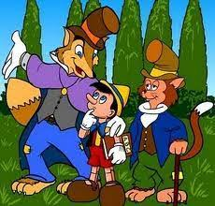
Il Gatto e la Volpe: rappresentano la malizia, la tentazione e così la necessità di ogni bimbo di distinguere il bene dal male, di non lasciarsi fuorviare né ingannare

Slide 11
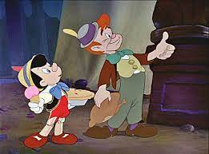
Lucignolo: è una figura importante per fare comprendere ai bambini il rischio di perdere il piacere di continuare ad imparare e di scegliere le strade più comode che però sono piene di inganni.

Slide 12
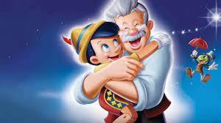
Pinocchio e l’Insegnamento della Religione Cattolica
Collodi, l’autore di Pinocchio, servendosi della fiaba ha trasmesso, in un periodo storico in cui la libertà religiosa era censurata, l’annuncio del regno di Dio. Il cardinale Giacomo Biffi ha scritto il libro «Il mistero di Pinocchio» nel quale fa una lettura teologica di Pinocchio. Si può associare Geppetto a Dio Creatore e Padre che vuole un figlio, non un burattino e vuole che sia felice, lo lascia libero di scegliere, non lo abbandona nonostante le sue scelte siano sbagliate. Pinocchio è l’immagine di ogni uomo che vive varie esperienze nel mondo compiendo azioni giuste e sbagliate, non è solo ma ci sono dei compagni di viaggio: il Grillo parlante, una sorta di angelo custode. Il gatto e la volpe e Lucignolo rappresentano le tentazioni ( saper scegliere il bene vero e non essere attaccati alle cose). Infine la fata turchina che aiuta Pinocchio a trovare Geppetto e la «via buona» può essere paragonata alla Madonna, la mamma di Gesù e madre nostra che ci conduce per mano al Padre celeste.

